Slide 1

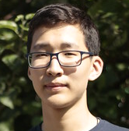
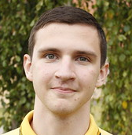
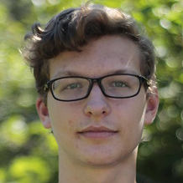
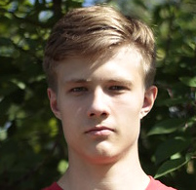
BestHack 2021.Data
Команда RedLink
Михайлов
Баир
Сурков
Вячеслав
Гапонов
Максим
Тищенко
Евгений

Slide 2

Задание
ДАНО:
ЦЕЛЬ:
Провести разведочный анализ
Придумать метрику качества
Построить модель склонности к потребительскому кредиту
Aggregates – месячные отчеты о клиенте
Transaction – месячные отчеты о тратах клиента по категориям

Slide 3

Склонность
ИДЕЯ
Для каждого клиента выбрать отчеты за последовательные 12 месяцев и разбить на 2 периода по 6.
Прошлое и настоящее
Будущее
Первый период. В нем обобщаем информацию о клиенте, считаем её за известное.
Второй период. По нему строится целевая переменная – взял ли клиент кредит. Если взял, то высокая склонность.

Slide 4

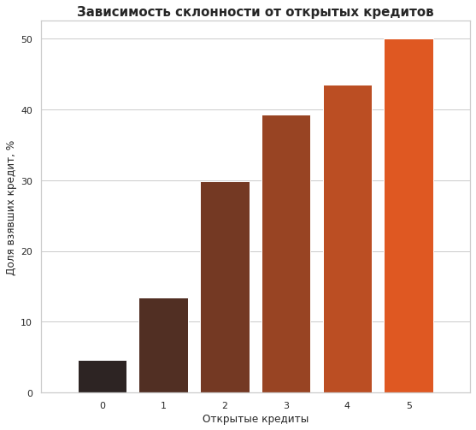
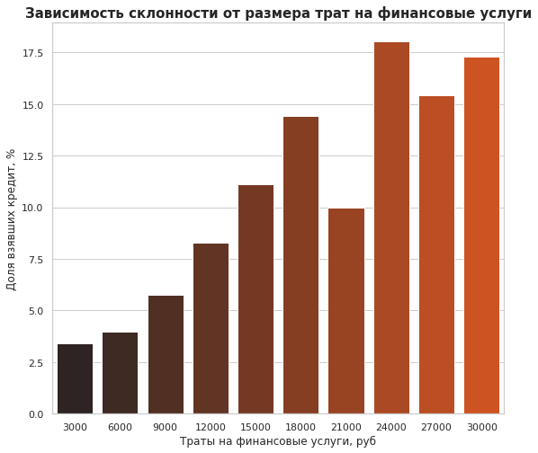
Разведочный анализ

Slide 5
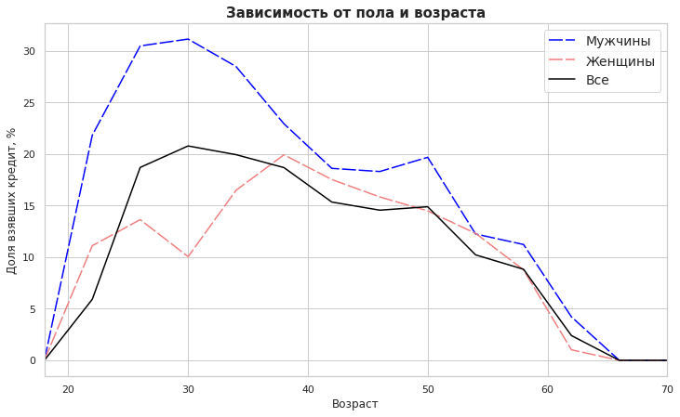
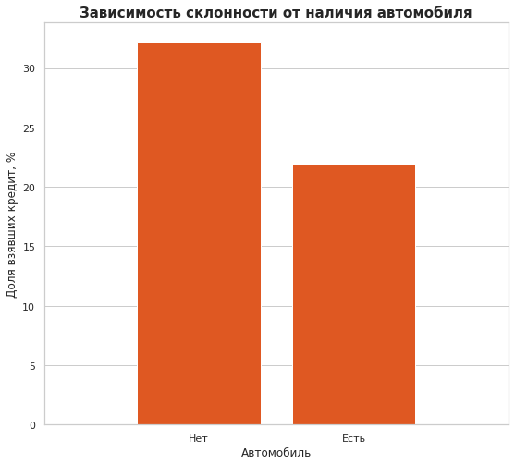
Разведочный анализ

Slide 6
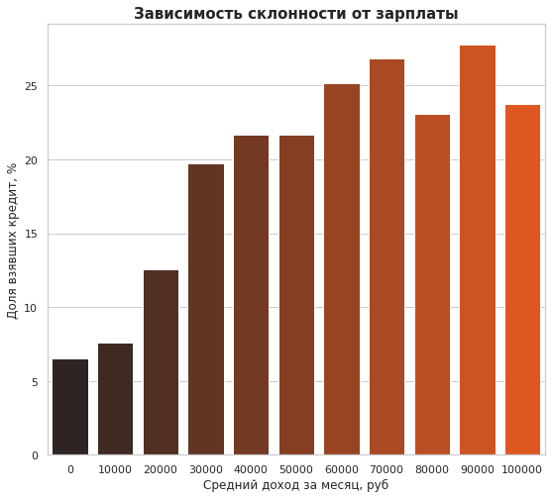
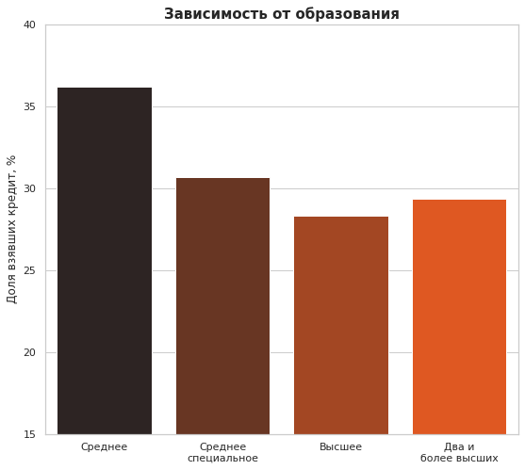
Разведочный анализ

Slide 7

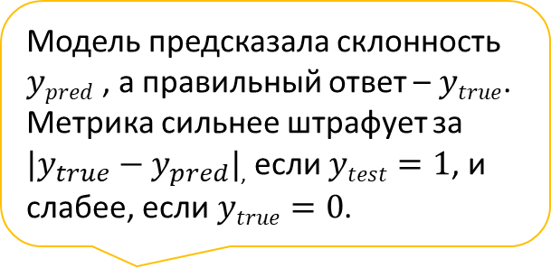
Метрика
Важно не упустить потенциального клиента, а показать рекламу незаинтересованному не настолько критично!
Модель предсказала склонность $ypred$ , а правильный ответ – $ytrue$.
Метрика сильнее штрафует за $|y_{true}−y_{pred}|$, если $ytest=1$, и слабее, если $ytrue=0$.
Модель возвращает склонность как число от 0 до 1.
Как оценить ошибку?

Slide 8

Модель
Особенности данных:
Клиентов немного (~10000)
Много пропусков
Большое количество атрибутов
Хорошо подойдут
Решающие деревья
Случайные леса

Slide 9

Модель
Модель | Ошибка по метрике
Вывести 0 | 0.39
Вывести 1 | 0.33
Вывести случайно 0/1 | 0.36
Случайный лес (RandomForestRegressor) | 0.14

